Slide 1
Dětská
Švédsko

Slide 2
Století dítěte?
Ellen KEYOVÁ (1849 – 1926)
Spisovatelka, feministka, aktivistka
Barnets århundrade 1900 / The Century of the Child 1909
Členka švédského parlamentu Riksdag
O mateřství. Kriticky o školství

Slide 3
Lagerlöf
Selma Lagerlöfová (1858 – 1940)
Värmland, Mårbacka
1909 Nobelpris
1914 Svenska Akademien
Gösta Berlings saga 1901
Nils Holgerssons underbara resa genom Sverige 1906-7

Slide 4
Elsa BESKOW
1874 – 1953
Cílí na nejmenší děti
Text – veršovaný -

Slide 5
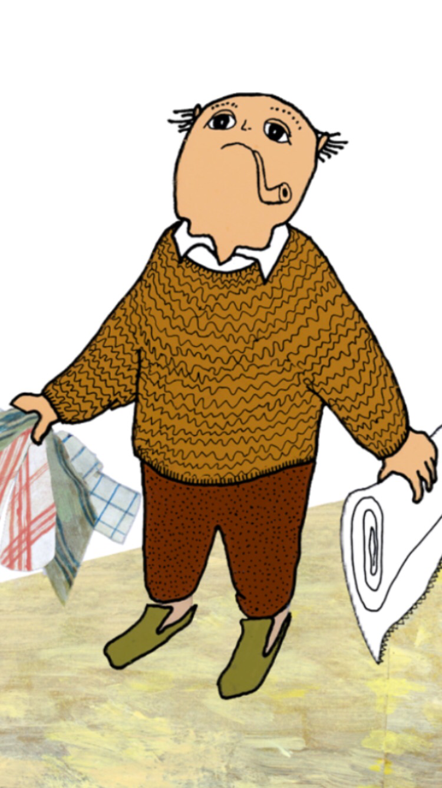
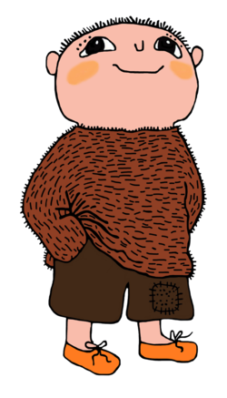
Gunilla Bergström, 1942
Novinářka, ilustrátorka
Autorka
Alfons Åberg
www.alfons.se

Slide 6
Tove Janssonová
1901 – 2001
Trollvinter 1957 (č. 1977)
Trollkarlens hatt 1948 (č. 1984)

